Slide 1
También deseamos mostrar el amor de Jesús por los ciegos.
En el mundo existen
2,200 millones de personas ciegas, en México hay cerca de 415,800.
Las características de una
persona ciega pueden variar dependiendo de su nivel de visión, su experiencia y sus circunstancias individuales. Sin embargo, hay algunas características comunes que suelen estar asociadas a las
personas ciegas: algunas personas pueden ser ciegas de nacimiento, mientras que otras pueden haber
perdido la visión debido a una lesión, enfermedad o afección médica.

Slide 2
Las personas ciegas suelen
desarrollar otros sentidos, como el oído y el tacto de manera más aguda para compensar la pérdida de la visión; esto les permite percibir el mundo de formas diferentes y a menudo de manera más
detallada. Muchas personas ciegas se esfuerzan por ser independientes y realizar tareas cotidianas por sí mismas. Los ciegos tienen habilidades de comunicación y orientación, tanto para navegar por el
mundo físico como para interactuar con otras personas. Muchas personas ciegas participan
activamente en la sociedad, trabajan, estudian, practican deportes y disfrutan de muchas actividades
de la misma manera que las personas con visión.

Slide 3
Las personas ciegas suelen utilizar tecnología
adaptativa, como dispositivos móviles, para acceder a la información digital y comunicarse; esto
favorece que llevarles el mensaje del amor de Dios sea ligeramente menos complicado. Sin embargo,
voltea a ver a tu alrededor ¿Cuántos ciegos hay entre nosotros? ¿Crees que podemos hacer algo para
alcanzarlos?
Dios ve posibilidades en ellos.

Slide 4
El Ministerio Adventista de Posibilidades se interesa por las personas físicamente inmóviles. Cuando una persona carece de movilidad, regularmente depende de otras personas para
asistir a diferentes lugares, y muchas veces su acceso se ve limitado por los espacios. Mira nuestro edificio, ¿tiene la capacidad para recibir y ubicar una silla de ruedas dentro y que la persona en ella
tenga posibilidad de participar en todo el culto de adoración y disfrutar de los programas como el
resto de los asistentes?

Slide 5
Tal vez podríamos acondicionar nuestro edificio para lograrlo. Nuestros
espacios deben ser accesibles para ellos, así como los amigos del paralítico lograron hacerle entrar en
la casa donde Jesús estaba y tener acceso a la salvación, nosotros también podemos ser amigos de
aquellos que necesitan participar de nuestros cultos de adoración y tener acceso a la Gracia de la
Salvación que Jesús provee.
Dios ve posibilidades en ellos

Slide 6
En el Ministerio Adventista de Posibilidades nos preocupamos por los enfermos mentales y aquellos
que cuidan a las personas con enfermedades crónicas u otras discapacidades. Los primeros tienen una condición que les impide involucrarse en las actividades
y cultos regulares de la iglesia,

Slide 7
viven con condiciones como trastorno del espectro autista, trastorno
por Déficit de Atención e Hiperactividad, síndrome de Down, depresión, trastorno bipolar, etc.; aunque son personas que son fácilmente identificables, así también, son fácilmente ignorados, lo mismo ocurre con los cuidadores de las personas con discapacidades.
Jesús se preocupó por ambos
grupos, en Mateo 17:14-21 se narra que Jesús sanó a un muchacho lunático dándole una oportunidad
de vida, y a su padre, el cuidador, le dio una oportunidad de ejercitar su fe.
Dios ve posibilidades en ellos

Slide 8
INFORME
SECRETARIAL

Slide 9
Las personas que han perdido a su cónyuge a menudo solo son atendidas los
primeros días de su luto, el Ministerio de Posibilidades intenta que la iglesia reconozca su pérdida y
encuentre formas tiernas y compasivas de ayudarlas durante la crisis. El duelo por la pérdida de un cónyuge es un momento de transición muy difícil, pues jamás una pareja que contrae matrimonio
piensa en la viudez como una posibilidad.

Slide 10
La iglesia debe honrar a las personas viudas mostrándoles
el amor y el cuidado de Dios por ellas.
La Iglesia, como su representante, está llamada a caminar
junto a estas personas para ayudarlas espiritual, social y prácticamente.
En la Biblia encontramos por
lo menos 80 pasajes donde se describe la preocupación principal por las mujeres viudas, nuestra
iglesia no debe ser la excepción.
Dios ve una posibilidad en ellas.

Slide 11
CONCLUSIÓN
El Ministerio Adventista de Posibilidades también se preocupa por los huérfanos y los niños Vulnerables. Trágicamente, millones de niños en todo el mundo han quedado huérfanos por muchas razones: guerra, hambruna, desplazamiento, enfermedades o pobreza.
De los más de 132 millones de niños clasificados como huérfanos, 13 millones han perdido a ambos padres.

Slide 12
El primer orfanato de la historia fue abierto por los romanos alrededor del año 400 d.C. Sin embargo,
mucho antes que ellos, tanto la ley judía como la ateniense exigían que los huérfanos recibieran
manutención hasta los 18 años. Generaciones más tarde, a los adventistas del séptimo día se nos
recordó la responsabilidad de cuidar a los niños huérfanos.

Slide 13
Al respecto, Elena de White escribió:
“Vi que es en la providencia de Dios que las viudas y los
huérfanos, los ciegos, los sordos, los cojos y las personas afligidas de diversas maneras han sido
puestos en estrecha relación cristiana con su iglesia; es probar a su pueblo y desarrollar su verdadero
carácter. Los ángeles de Dios están observando cómo tratamos a estas personas que necesitan nuestra
simpatía, amor y benevolencia desinteresada. Esta es la prueba que Dios pone a nuestro carácter.

Slide 14
Si tenemos la verdadera religión de la Biblia, sentiremos que tenemos una deuda de amor, bondad e
interés con Cristo en favor de sus hermanos; y no podemos hacer menos que mostrar nuestra gratitud
por su inconmensurable amor hacia nosotros cuando éramos pecadores indignos de su gracia,
teniendo un profundo interés y un amor desinteresado por aquellos que son nuestros hermanos y que
son menos afortunados que nosotros”. —Ellen G. de White,
Testimonios para la Iglesia 3:511.

Slide 15
VERSÍCULO PARA MEMORIZAR

Slide 16
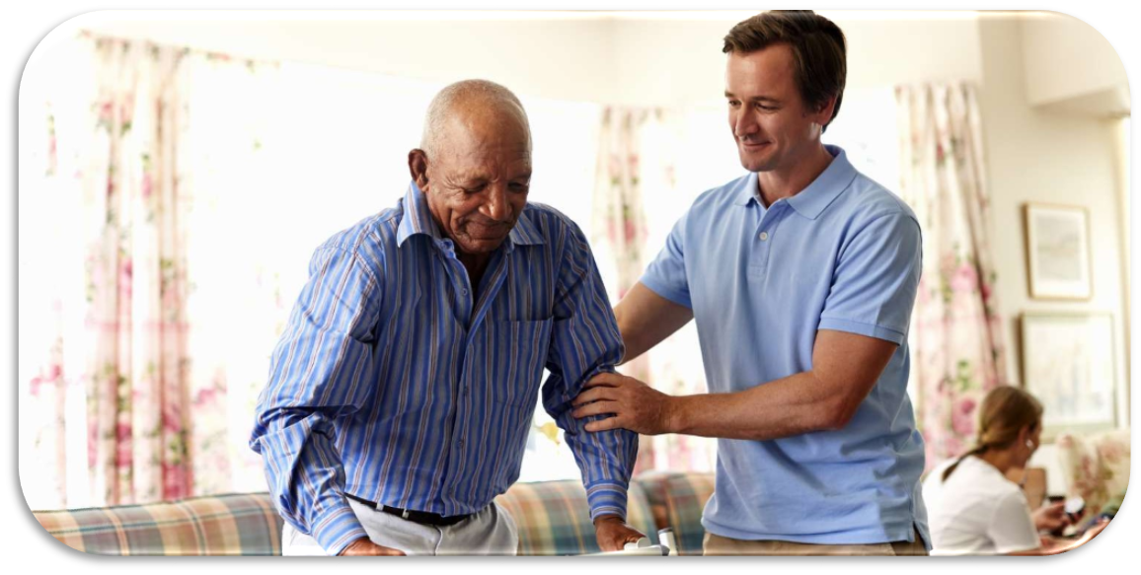
REPASO DE LA LECCIÓN # 2
¿AMOR O EGOISMO?

Slide 17
HIMNO FINAL
#558 “AMA A TUS PRÓJIMOS”.

Slide 18
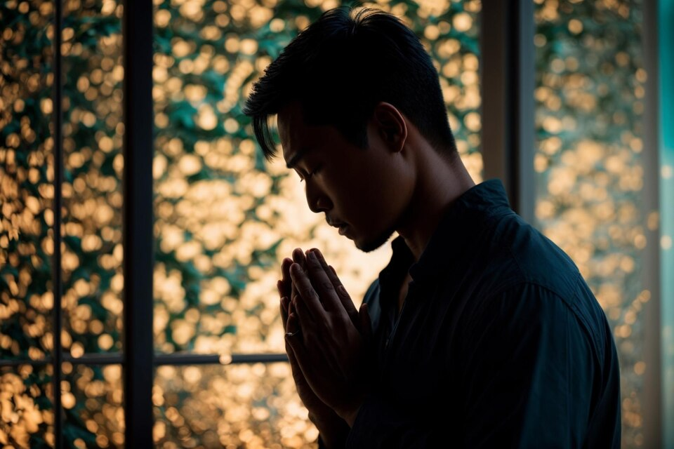
ORACIÓN FINAL

